Slide 1
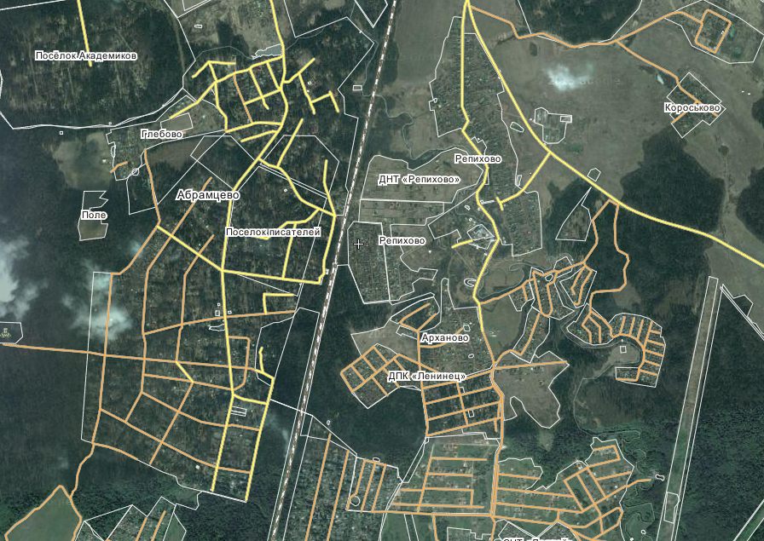
Схема проезда к месту проведения акции по посадке леса
Московская область, Сергиево-Посадский район, Сергиево-Посадское лесничество
Хотьковское участковое лесничество, квартал 50 площадь 2,3 га
ул. Советской Армии
ул. Пушкина
Платформа Радонеж
От пл. Радонеж до места проведения акции пешком ~300 м, 3-5 мин
Место проведения акции кв. 50 пл. 2,3 га

